Slide 1
TÉCNICAS DE PROCESAMIENTO DE IMAGEN PARA LA SEGMENTACIÓN Y LOCALIZACIÓN DE CÉLULAS A PARTIR DE VIDEOS
D. FERNÁNDEZ CRUCHAGA, Miguel
Tutor: d. Díaz Blanco, Ignacio
Cotutor: d. Enguita González, Jose María

Slide 2
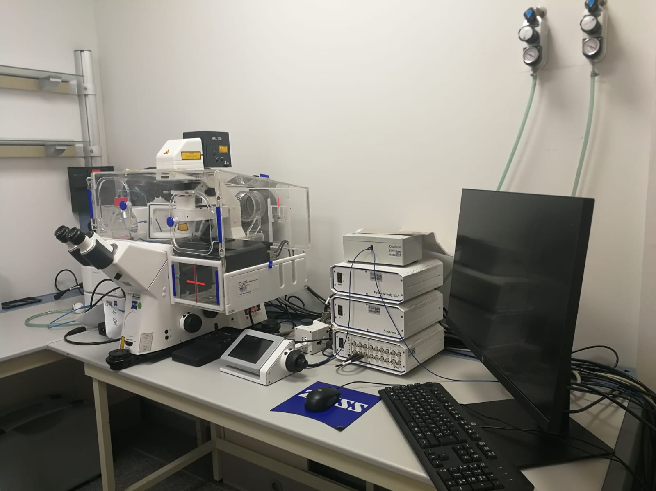
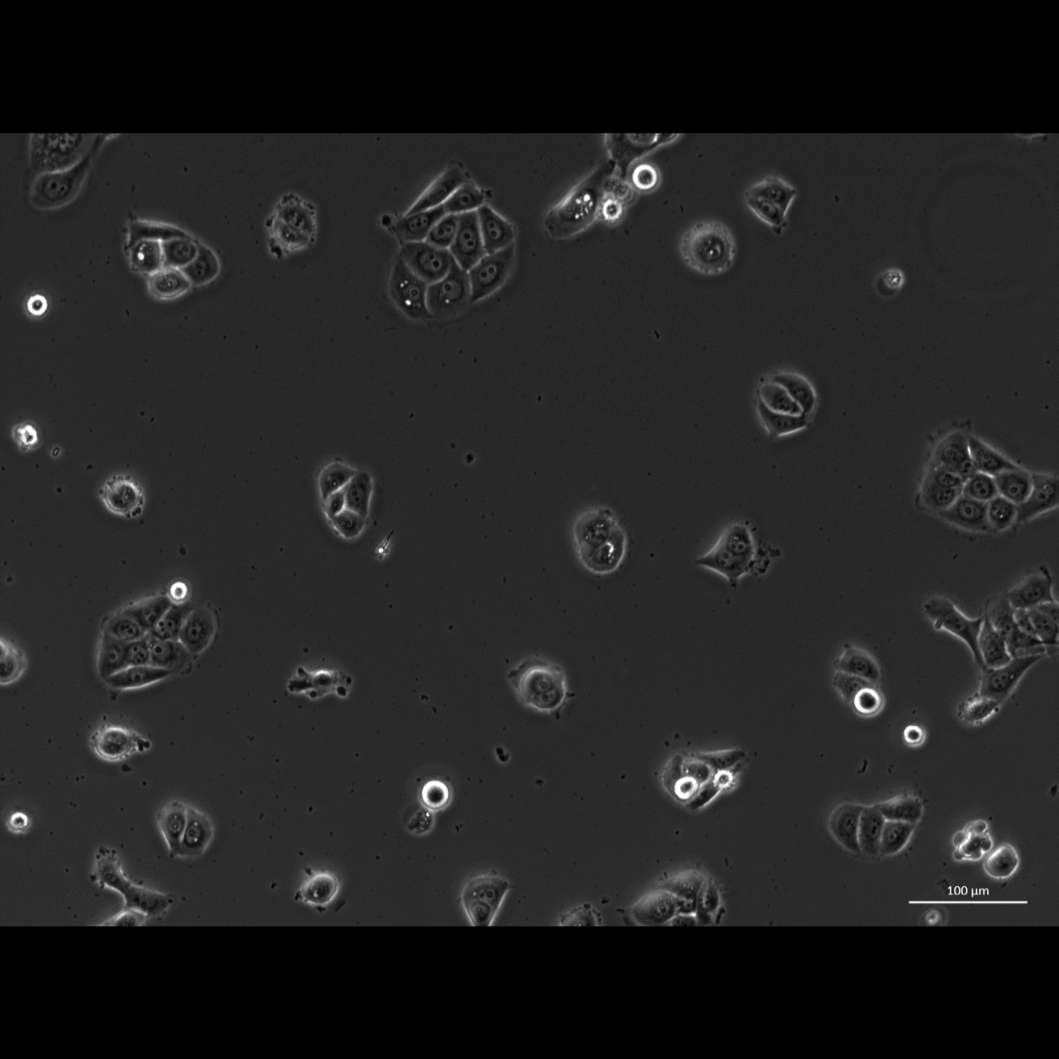
Motivación
El cáncer será la principal causa de muerte a lo largo del siglo XXI.
Importancia de la investigación para encontrar tratamientos efectivos contra el cáncer.
Los métodos de análisis automático de videos son herramientas de mucho valor para investigadores.
Notes:
Células cancerígenas vs Célula sanas
Movimiento celular

Slide 3
Marco del trabajo
Obtención de videos de cultivos celulares
Segmentación de células
Tracking
Trayectorias
Análisis
TFG
Preparación del dataset
Preparación del modelo
Entrenamiento

Slide 4
Objetivos
Prototipo que permita detectar, localizar y etiquetar automáticamente células en videos.
Subobjetivos:
Análisis de alternativas para la segmentación, énfasis en deep learning.
Evaluar arquitecturas de red más prometedoras.
Creación de un dataset, entrenamiento y evaluación de la arquitectura y de su capacidad de cumplir los objetivos.
Documentar el proceso como guía para futuros trabajos

Slide 5
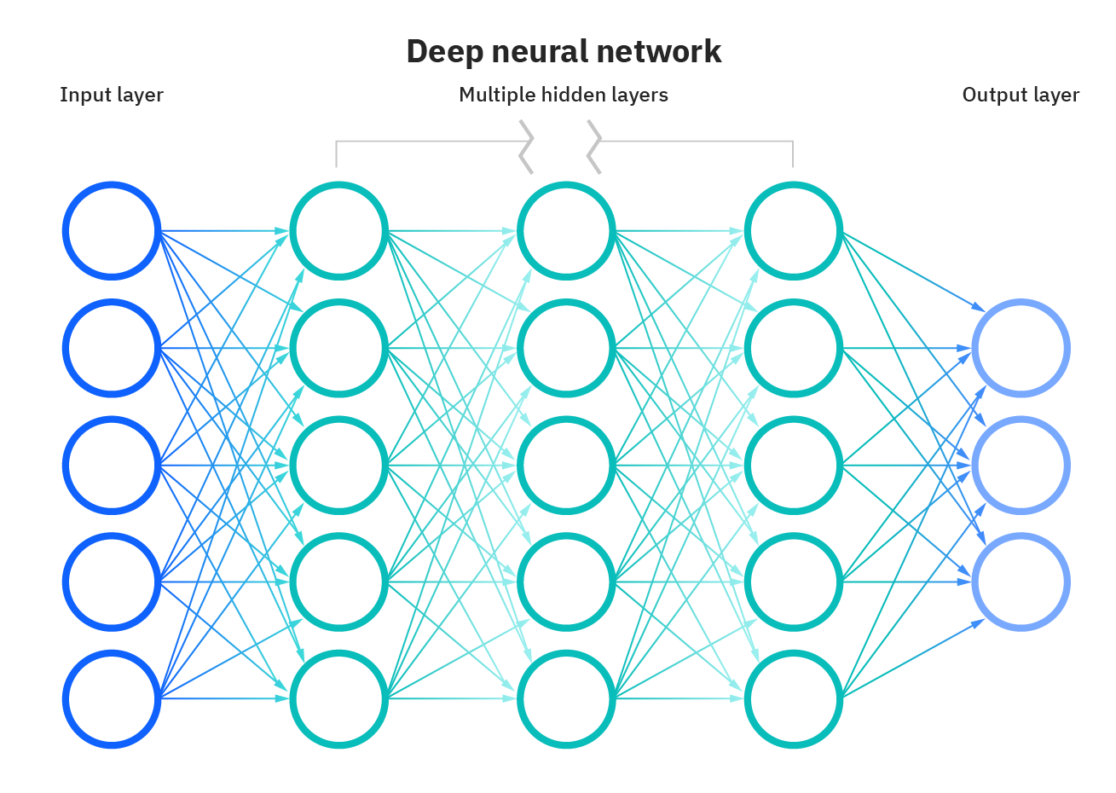
Deep learning: red neuronal
Una red neuronal se compone de neuronas organizadas en capas.
Esta ajusta sus pesos en el entrenamiento.
Las redes neuronales profundas contiene gran cantidad de capas.
IBM, «Neural networks» https://www.ibm.com/cloud/learn/neural-networks

Slide 6
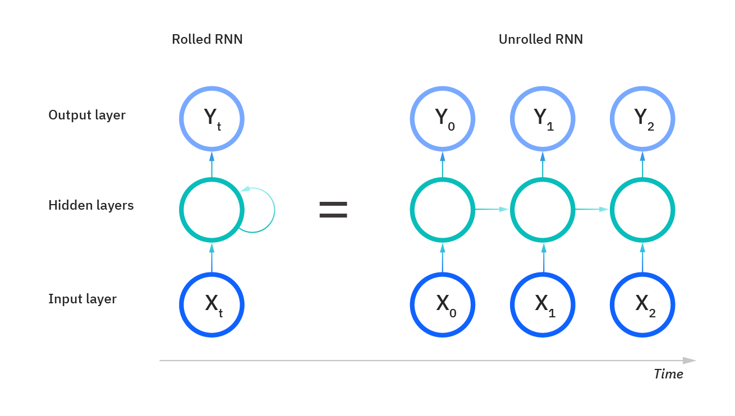
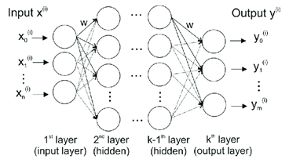
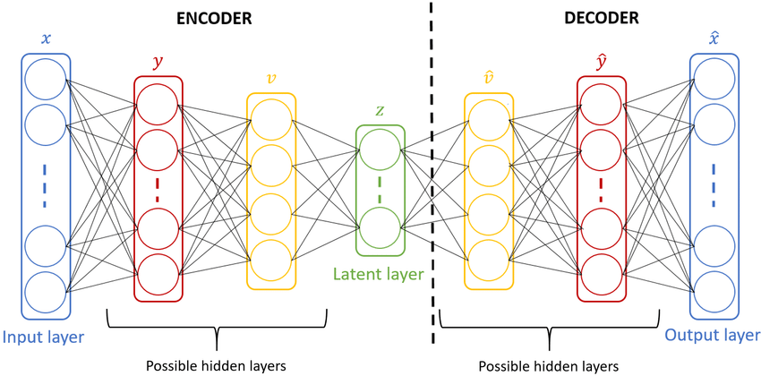
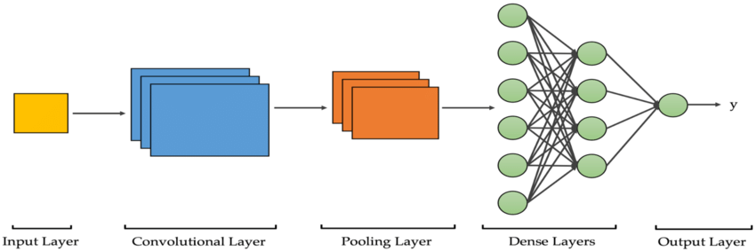
Deep learning: arquitecturas más comunes
Red neuronal recurrente (RNN)
Red profunda feedfoward
Autoencoder
Red neuronal convolucional

Slide 7
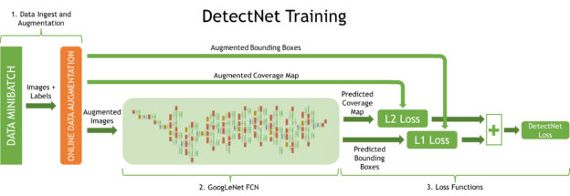
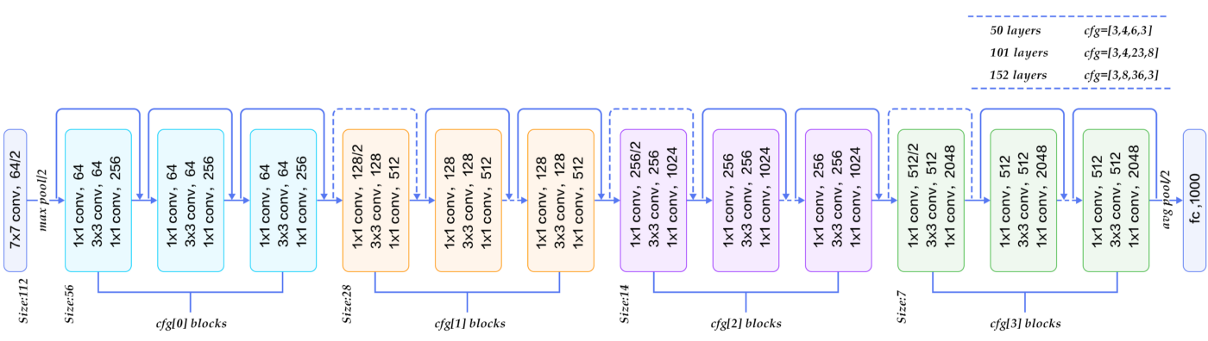
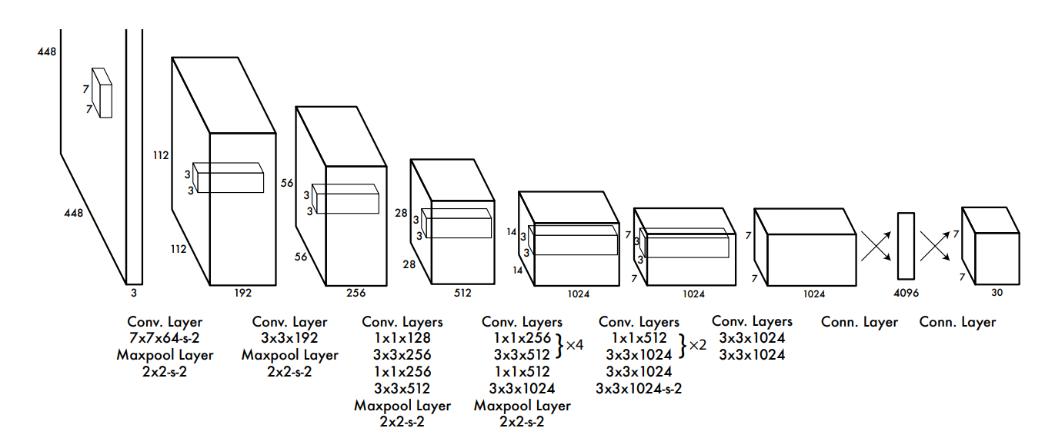
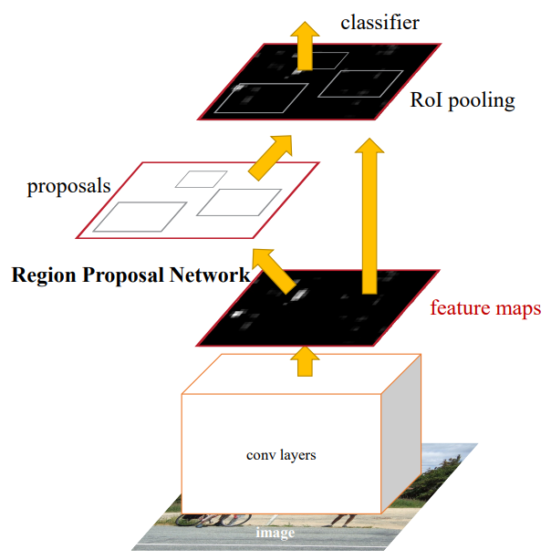
Redes CNN aplicadas a la detección de células
DetectNet
ResNetxt
YOLOv3
FasterR-CNN

Slide 8
Elección de arquitectura
YOLOv3-Tiny
Posibilidad de implementarse en Python.
Menor exigencia computacional
Accesibilidad
Adaptado a un amplio número de frameworks

Slide 9
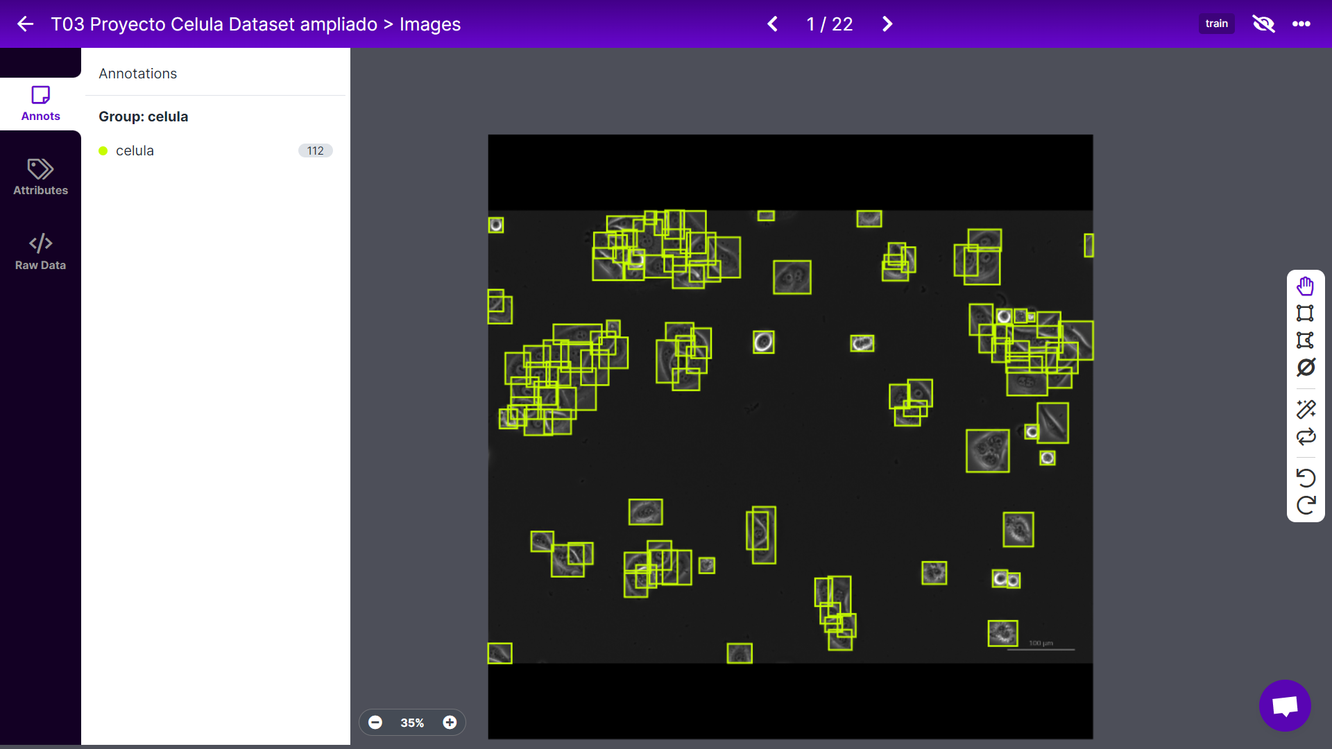
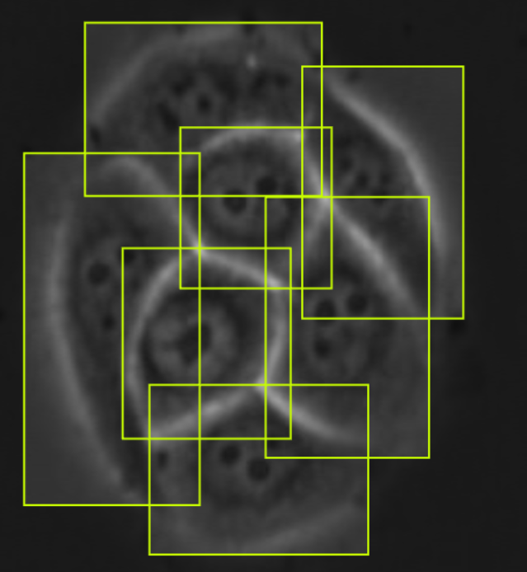

Etiquetado de imágenes
Plataforma Roboflow
22 imágenes con 100 células de media por imagen etiquetadas.

Slide 10
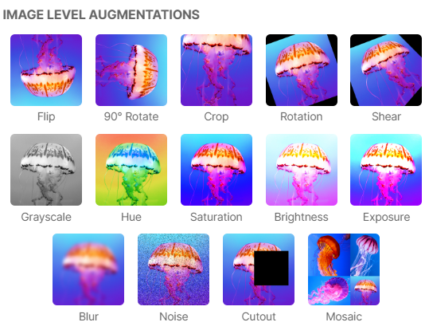
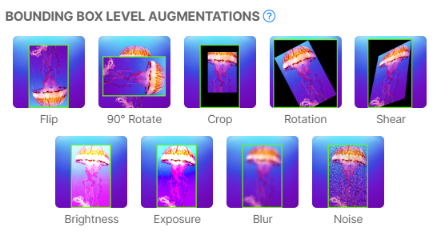
Data augmentation
Plataforma Roboflow
2200 células etiquetadas aumentadas a aproximadamente 15400 células.

Slide 11
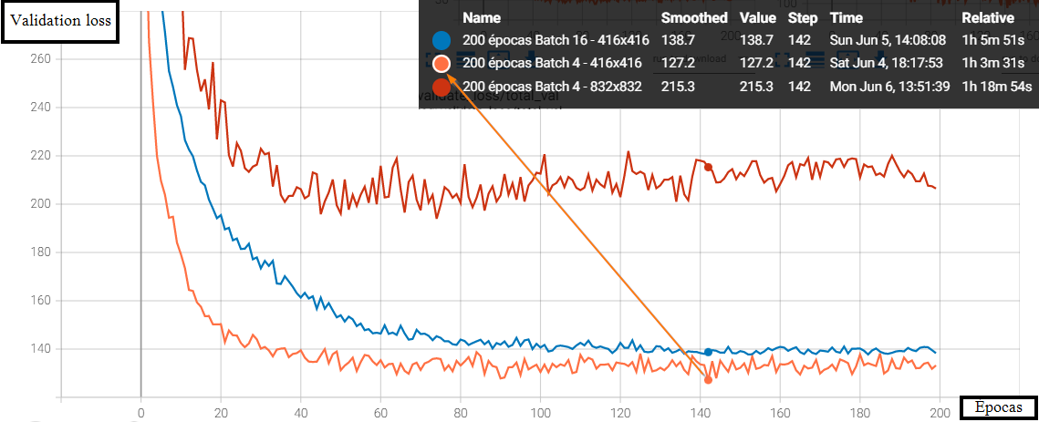
Análisis de entrenamientos
Parámetros de entrenamiento: Input size Épocas Batch

Slide 12
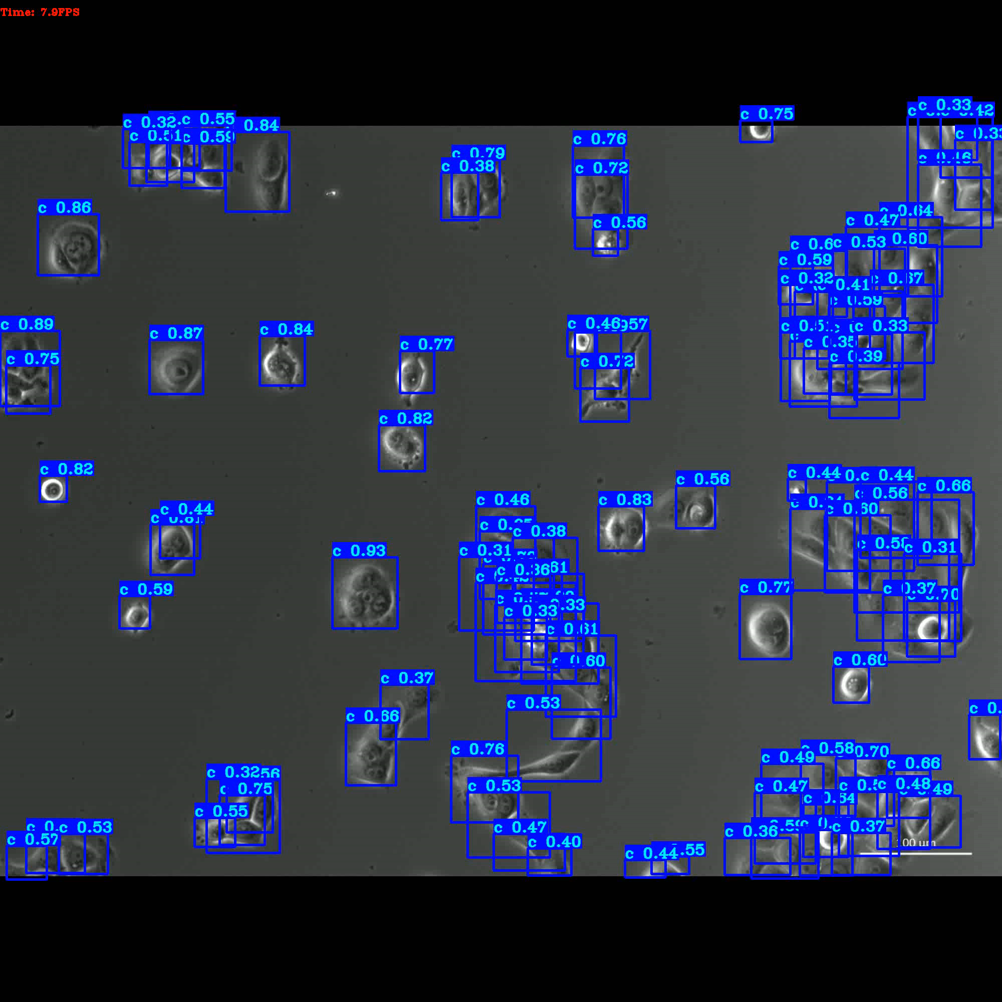
Resultados
Video SCC42B-1: tejido de control línea celular derivada de carcinoma epidermoide de laringe.
El modelo ha aprendido los patrones de las células.
No funciona correctamente con grupos de más de cuatro células.

Slide 13
Conclusiones
Aportaciones
Líneas de futuro trabajo
Análisis experimental
Preparación de un modelo YOLOv3-Tiny en Tensorflow
Creación de un dataset de 15400 células etiquetadas
Guía práctica en forma de anexo para continuar trabajando a partir de este proyecto
Aumentar el dataset
Realizar una fase previa de transfer learning
Estudiar el uso de modelos más potentes

